Slide 1
KNJIŽEVNOST
ONLINE

Slide 2
PODSJETIMO SE

Slide 3
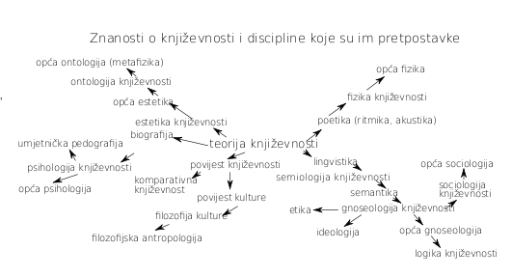
Književnost je sveukupnost pisanih predložaka, djela, dokumenata, spomenika jednog jezika, naroda, kulturnog kruga ili civilizacije. Književnost može značiti i kao umjetnost lijepih riječi.
Književnost je i zbir tekstova pedagoškog, filozofskog, religijskog, općenito humanističkog značaja, za razliku od djela uže znanstvene, prirodnjačke, tehničke ili praktične naravi.
Književnošću se nazivaju i djela takozvane "lijepe književnosti", najraznovrsniji sastavci ostvareni kao umjetnost riječi i pisane riječi, u kojima pisac izražava osobni svjetonazor i vlastite zamisli subjektivne naravi, koje se ne mogu iznijeti kao objektivna znanstvena činjenica.

Slide 4
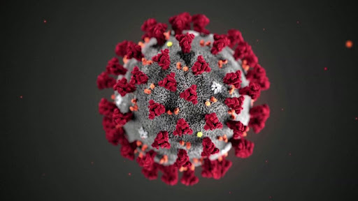
13.ožujka.2020. godine svijetom je zavladao virus po imenu “COVID-19”.
Zbog dolaska “super virusa” obustavlja se normalno pohađanje nastave.
Nastava se počinje održavati online
putem interneta.
? ? ? ?
COVID-19

Slide 5
KNJIŽEVNOST ONLINE
Škola online nam je postala svakodnevnica.
Internet nam je sve važniji. Tehnologija se sve više razvija…
Hrvatski jezik nam je jako bitan.
Danas sve više ljudi koristi e-književnost.

Slide 6
Tijekom online nastave , najviše mi se svidio tekst
“Anđeli slomljenih krila”.
Priča ima jako moćnu poruku da se nikad nikome ne rugamo !
Volim priče i knjige koje imaju jaku poruku i koje nas mogu naučiti mnogim stvarima.
Da bismo uspjeli u životu moramo čitati, učiti...

Slide 7
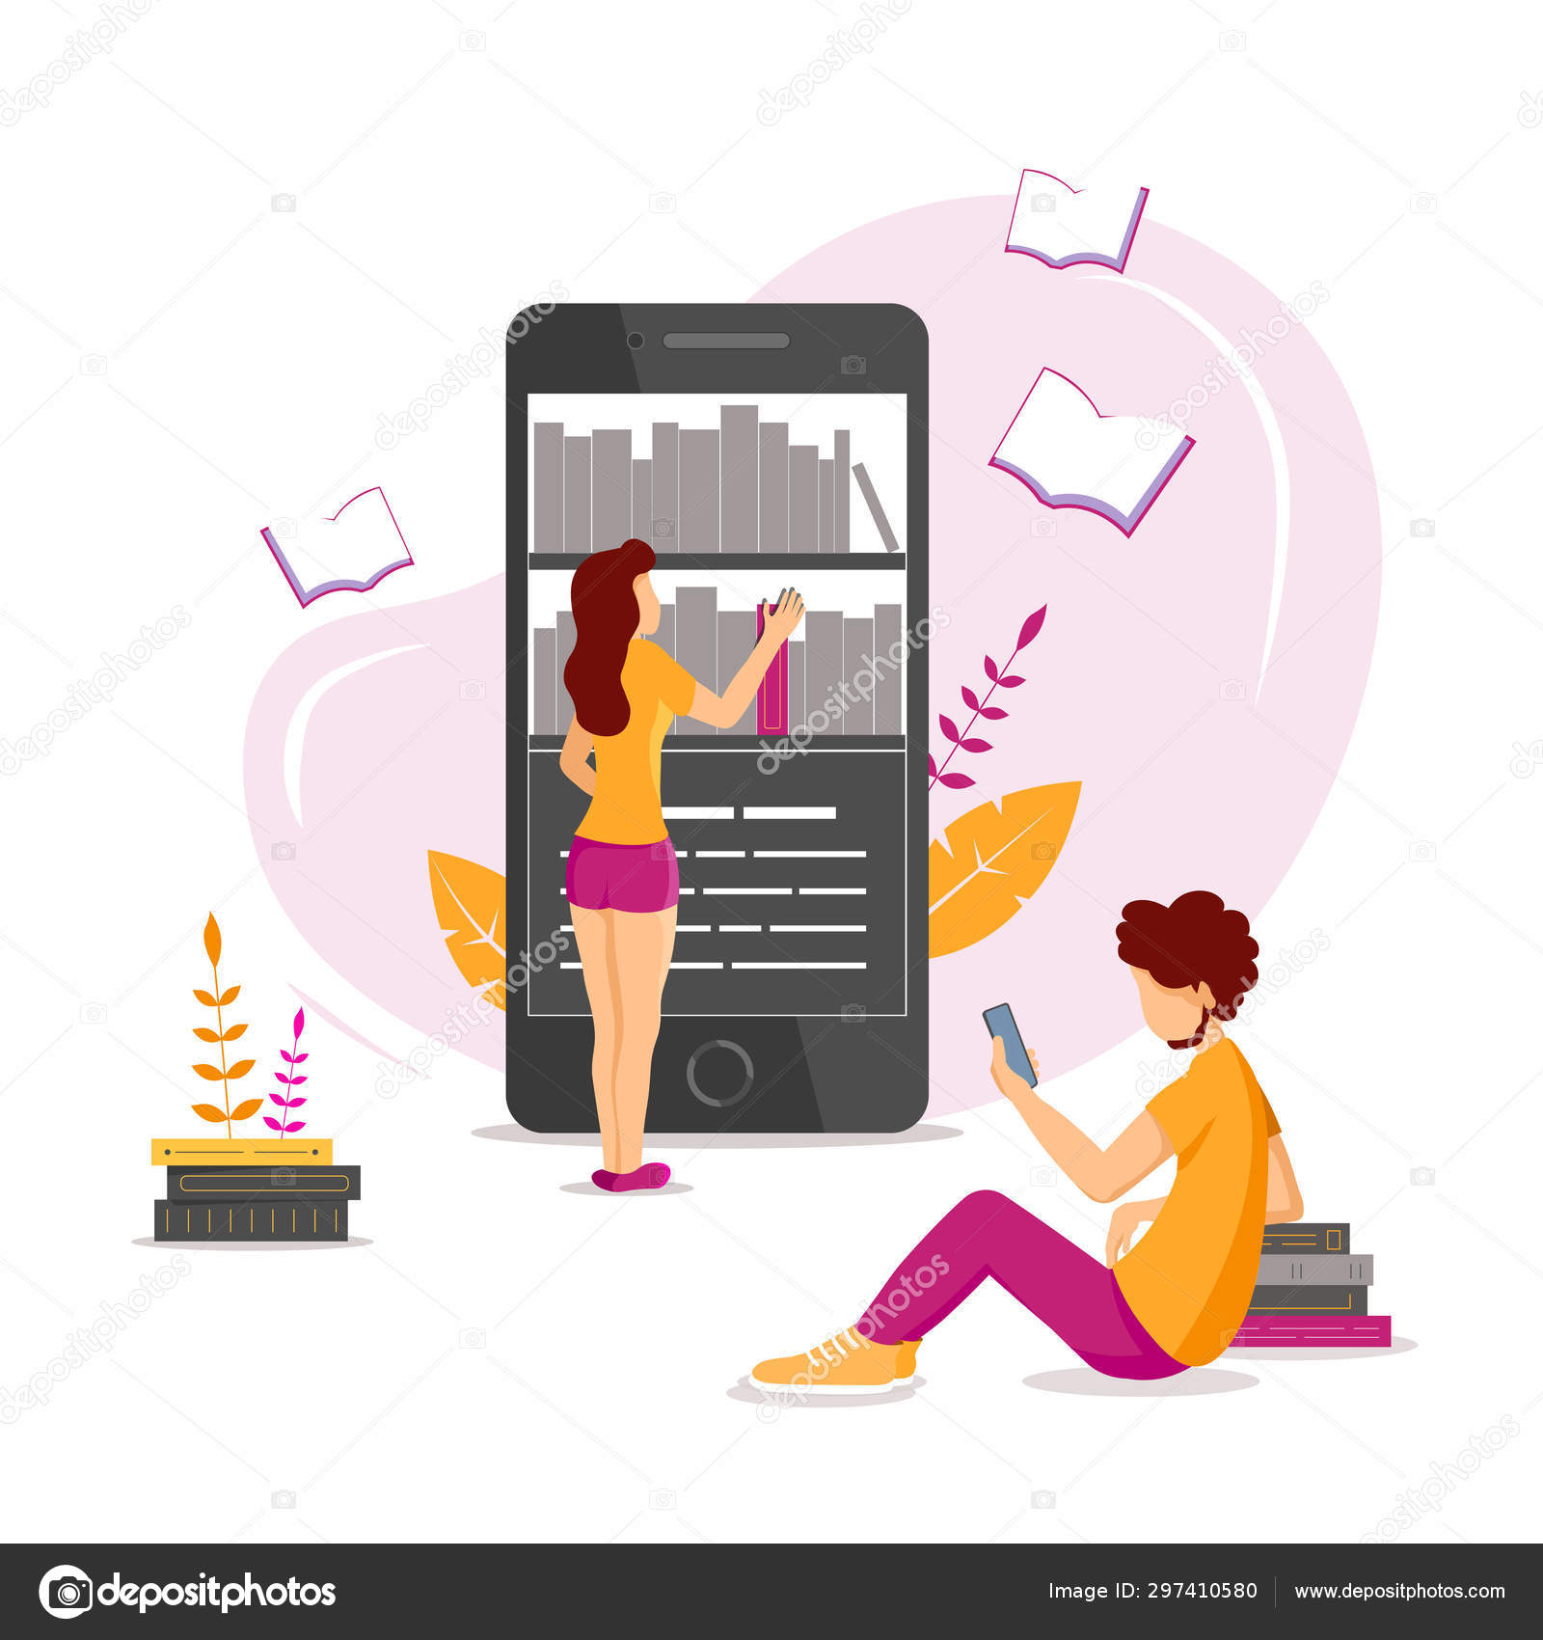
Danas je normalno svakodnevno čitati sve online.
Čak oko 70% djece i starijih rade online posao ili “pohađaju” školu.
U Americi je to svaka 5 osoba.
Online škola nama, mlađima
nije ništa strano niti novo.
Svejedno , kako god učili moramo
se potruditi!

Slide 8
Online nastava omogućila je bolje upoznavanje informatičke pismenosti.
Iako smo socijalno distancirani od prijatelja i nastavnika , komunikaciju vršimo pomoću socijalno-društvenih mreža.
Također se u ovo doba razvija loša strana interneta. Razne aplikacije kao što je npr. ZOOM koriste podatke korisnika i objavljuje svakakve stvari.
Neki od učenika lažiraju svoje radove, ocjenjuju
druge da urade radove za njih da bi oni mogli
dobiti bolje ocjene.

Slide 9
No koliko god dugo ti učenici varali , neće daleko doći s tim.
U životu nikad nećemo uspjeti ako koristimo tuđi uspjeh.
Online škola nam je omogućila više informacija,ako nešto ne znamo samo istražimo na Googleu ili Safariju.
Prije smo mogli isto, ali je bilo manje informacija...

Slide 10
Koliko god se online književnost činila teškom i neuspješnom , ona ima mnogo svojih prednosti.
Učenici su sad upoznati s online školom , jer je većina htjela pohađati online školu,
ali mislim da će nakon ove situacije
većina uvidjeti
koliko je ljepša škola uživo,
u učionicama.

Slide 11
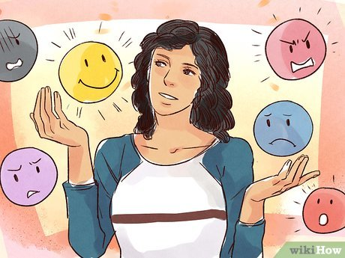
Također , jako veliku ulogu u svemu tome imaju nastavnici i profesori koji nam usmeno objašnjavaju gradivo.
Tijekom online škole kod nekih predmeta imamo samo upute,
tj.nemamo video lekciju koja je objašnjena
premda nam je to sada SUM dopustio.

Slide 12
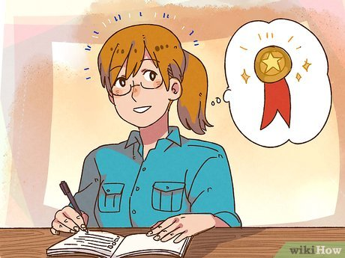
ŠKOLA JE ŠKOLA!
Bez nje ne možemo ništa.
Zato je najvažnije da se potrudimo i da vjerujemo u sebe.

Slide 13
Neke stvari počnemo cijeniti tek kad ih izgubimo.
Ove godine smo “izgubili” normalnu nastavu , i počeli smo cijeniti koliko
je zapravo bitna.

Slide 14
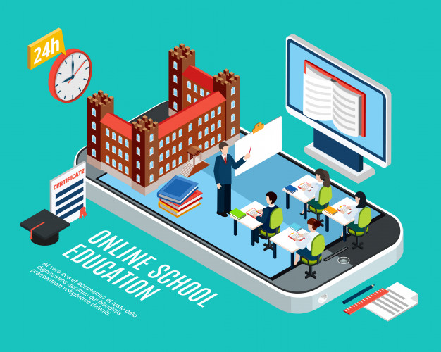
ŠTO SMO NAUČILA TIJEKOM ONLINE KNJIŽEVNOSTI?
Naučila sam koliko je književnost bitna u životu i koliko je važno čitati ali ne preko tehnologije već kad imamo fizički knjigu.
Naučila sam da smo bez čitanja nitko i ništa. Da zapravo ne možemo živjeti a da nismo nikad pročitali knjigu ili priču.
Naučila sam važnost hrvatskog jezika , i
koliko zapravo trebamo cijeniti svoj jezik i
nikad ne kriti činjenicu da smo iz Hrvatske
ili Bosne i Hercegovine.

Slide 15
To bi bilo to!
GABRIELA MEDIĆ VII.a
PREDANO: 28.svibnja 2020.

